Slide 1
第一部分 夯实基础过教材，名师讲解提能力
专题六 法律伴我们成长

Slide 2
01
考点解读
02
基础闯关
03
名师讲解
04
提分强化练

Slide 3
考点解读
01

Slide 4
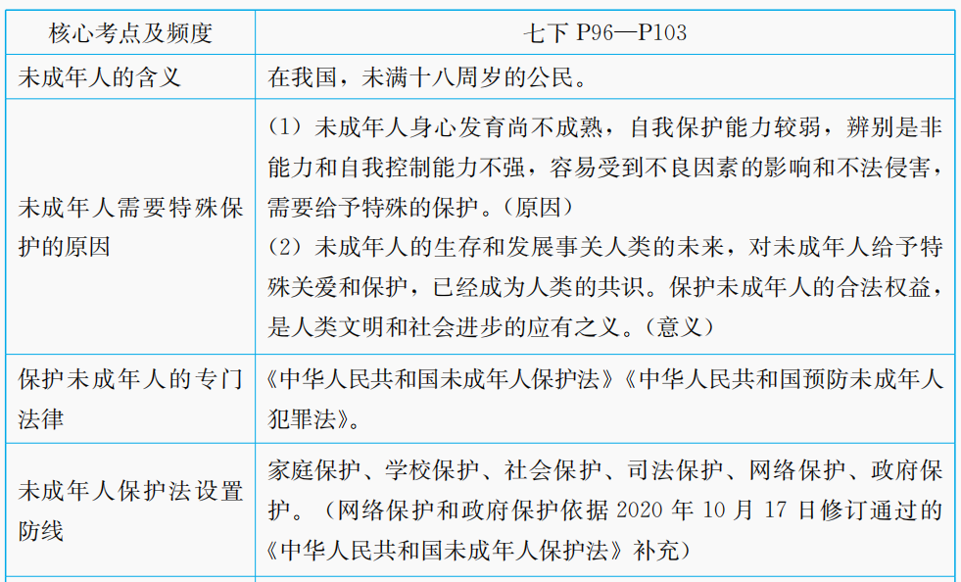
考点解读

Slide 5
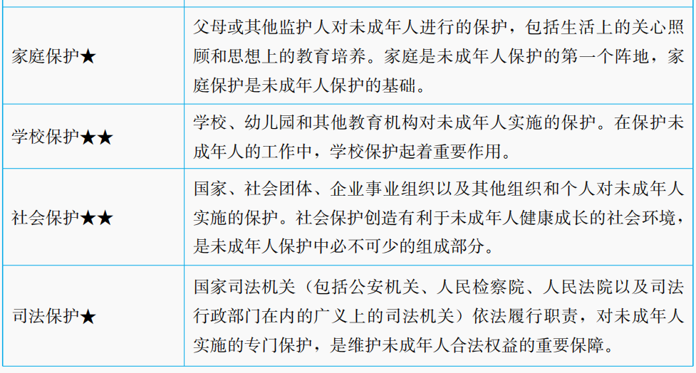
考点解读

Slide 6
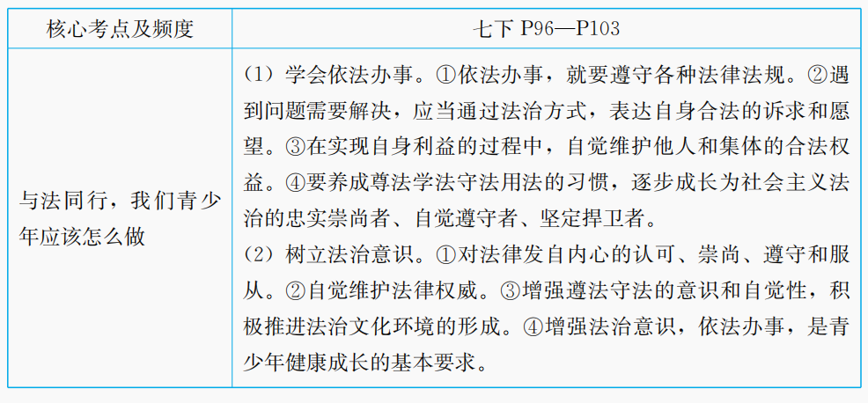
考点解读

Slide 7
基础闯关
02

Slide 8
基础闯关
1.（2021·柳州）2021年2月，教育部发布《关于加强中小学生手机管理工作的通知》，要求中小学生原则上不得将手机带入校园，确有需求的，须家长同意并提出书面申请，进校后手机要由学校统一保管，禁止带入课堂。该举措（ ）
①给予学生特殊保护和关爱 ②目的在于禁止学生参与网络生活
③彻底根除学生手机依赖症 ④有利于学校依法管理学生的手机
A ①③ B ①④ C ②③ D ②④
【答案】B

Slide 9
基础闯关
2.（2021·贵港）2021年4月28日，北流市发生社会人员持刀伤害幼儿园师生案件，2名学生死亡，16名师生受伤，社会影响十分恶劣。中央领导高度重视，并作出重要批示。教育部会同公安部第一时间派出督导组，赶赴现场指导处置。材料表明（ ）
①党和政府重视对未成年人的保护 ②未成年人要增强自我保护意识
③督导组对未成年人实施司法保护 ④教育部对未成年人实施社会保护
A.①②③ B.①③④ C.①②④ D.②③④
【答案】C

Slide 10
基础闯关
3.近年来，校园欺凌事件频频发生，全社会高度关注，国家也出台了一系列措施防范和惩治校园欺凌，校园欺凌事件有下降的趋势。但是，校园欺凌并未走远。当遭遇校园欺凌时，我们应该（ ）
①告诉父母，报告老师和学校 ②找人教训欺负自己的人
③害怕被打击报复，忍气吞声 ④必要时用法律来维护自己的人身安全
A.①③ B.②③ C.①④ D.③④
【答案】C

Slide 11
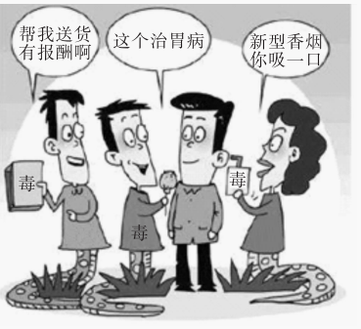
基础闯关
4.（2020·衢州）下面的漫画《身边的“毒”》告诉我们应该（ )
A.践行美德，接受善意邀请
B.保护自己，远离不良诱惑
C.敬畏生命，减少社会交往
D.适当尝试，提高免疫能力
【答案】B

Slide 12
基础闯关
5.近年来，各种侵害未成年人的犯罪屡见报端。柳州市某中学就未成年人的安全问题开展了一次校园宣传活动，请你参与并回答下列问题。
材料一：为确保校园安全，当地政府、教委等有关部门以及各级各类学校纷纷联合行动，共同参与到中小学校园“安全保卫战”中来。
（1）结合材料一，谈谈这里体现了对未成年人的哪些保护。
学校保护、社会保护。

Slide 13
基础闯关
材料二：习近平总书记指出，孩子们成长得更好，是我们最大的心愿，对损害少年儿童权益、破坏少年儿童身心健康的言行，要坚决防止和依法打击。当前，未成年人保护工作面临着新的形势，需要以新的理念为引领，重拳打击侵害未成年人犯罪，形成新的更大威慑，为未成年人提供更有力保护。
（2）国家为什么要重拳打击侵害未成年人犯罪，为未成年人提供更有力保护？
①未成年人身心发育尚不成熟，自我保护能力较弱，辨别是非能力和自我控制能力不强，容易受到不良因素的影响和不法侵害；②未成年人的生存和发展事关人类的未来，保护未成年人的合法权益是人类文明和社会进步的应有之义；③有利于保障未成年人健康成长，维护家庭幸福，促进社会和谐稳定；④有利于维护社会公平正义；等等。（答出两点即可）

Slide 14
名师讲解
03

Slide 15
名师讲解
（2020·湖州）针对延期开学期间学生出现的烦躁、焦虑等情绪，“湖州37℃心理”工作室通过热线电话、电视专题片等多种方式，为青少年撑起一把温暖的心灵守护伞。此举体现了对未成年人的（ ）
A 家庭保护 B 学校保护 C 社会保护 D 司法保护
【答案】C
【解析】本题以疫情热点考查“四个保护”的区别。社会保护的实施主体包括国家、政府、企事业组织、机关团体以及社会人士；学校保护的实施主体为学校等教育机构；司法保护的实施主体为公检法以及司法行政部门；家庭保护的实施主体为父母或其他监护人。由题干信息可知，实施行为的主体是“湖州37℃心理”工作室，因此体现的是对未成年人的社会保护，故C符合题意；题干未涉及家庭、学校、司法保护，故A、B、D不符合题意。故选C。

Slide 16
提分强化练
04

Slide 17
提分强化练
1.（2020·嘉兴）电影《少年的你》引发人们对“校园霸凌”话题的关注和热议。同为“少年的你”，如果遭遇“校园霸凌”，应该（ ）
A.积极求助，依法维权 B.严格执法，惩恶扬善
C.逆来顺受，明哲保身 D.敢于斗争，伺机报复
【答案】A

Slide 18
提分强化练
2.（2020·柳州）柳州市各级公立医院坚持公益属性，2010-2019年组织专家走进全市中小学开展爱眼公益讲座579场，惠及广大中小学生。这体现了对未成年人的（ ）
A.家庭保护 B.学校保护 C.司法保护 D.社会保护
【答案】D

Slide 19
提分强化练
3.（2020·贵港）2020年4月3日，贵港市教育局发布《贵港市教育局2020年预防学生溺水工作方案》通知，要求各中小学校按工作方案落实责任，全力避免学生溺水事故发生。这体现了对未成年人的（ ）
A.家庭保护 B.学校保护 C.司法保护 D.社会保护
【答案】D

Slide 20
提分强化练
4.（2021·梧州）（法律伴我成长）
材料一：2020年10月17日，全国人大常委会表决通过《中华人民共和国未成年人保护法》修订案。该法在原有的“四大保护”基础上，新增政府保护和网络保护。条文从72条增至132条。作为教育行政部门，梧州市教育局第一时间行动起来，于2021年3月，联合多家单位在我市中小学开展了“开学法治教育第一课”普法宣传活动。

Slide 21
提分强化练
材料二：2020年12月26日，全国人大常委会表决通过了刑法修正案（十一），对法定最低刑事责任年龄下调至十二周岁，规定“已满十二周岁不满十四周岁的人，犯故意杀人、故意伤害罪，致人死亡或者以特别残忍手段致人重伤造成严重残疾，情节恶劣，经最高人民检察院核准追诉的，应当负刑事责任。”
（1）材料一中，梧州市教育局对未成年人实施的是什么保护，贯彻了什么基本方略？
社会保护;依法治国基本方略。

Slide 22
提分强化练
（2）结合材料一，谈谈修订未成年人保护法有什么意义。
①修订未成年人保护法体现我国对未成年人给予的特殊保护；
②未成年人身心发育尚不成熟，自我保护能力较弱，辨别是非能力和自控能力不强；
③未成年人的生存和发展事关人类的未来，给予特殊保护已经成为人类的共识；
④修订未成年人保护法有利于完善未成年人保护体系，有利于营造未成年人成长的良好环境，筑牢成长“保护墙”。

Slide 23
提分强化练
（3）材料二中，刑事责任年龄的下调，对青少年预防犯罪有什么警示？
①要珍惜美好生活，认清违法犯罪的危害，远离犯罪。
②预防违法犯罪，需要我们杜绝不良行为。
③要增强法治观念，从小事做起，避免沾染不良习气，依法自律，做一个自觉守法的人，防患于未然。

